Slide 1


DevOps Community

Slide 2
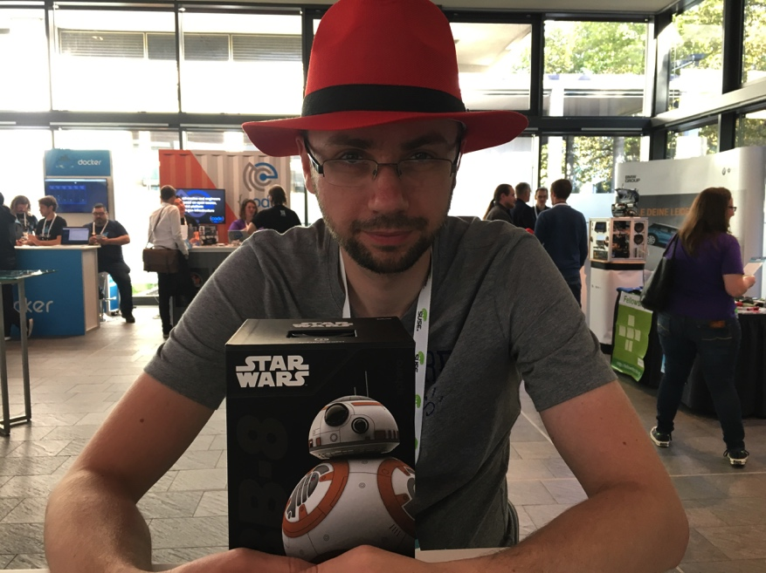


Your presenters
Adam Wałach
Jakub Błaszczyk
Artur Fijałkowski
Notes:
Dać na początek

Slide 3
Oferta pracy
Płatne staże https://jobs.sap.com search student & gliwice
Możliwość łączenia pracy ze studiami
Praca jako pełnoprawny członek zespołu
Płatna praktyka wakacyjna
Start – czerwiec 2017
CV na adres: team-hack@sap.com
Notes:
team-hack@sap.comPłatne staże
Pełnoprawny członek zespołu
Praca nad bierzącymi zadaniami zespołu
Dostęp do szkoleń online I materiałów
Jurgen Appelo – guru management 3.0
Microsoft Azure
Node.js w mikroserwisach I moninotorowanie
Jenkins Job DSL

Slide 4


GSBC - Meetup
Wsparcie Gliwice Software BarCamp w każdy ostatni czwartek miesiąca godz. 18:00 http://www.meetup.com/Gliwice-Software-BarCamp/
GSBC #27 Renesans programowania funkcyjnego
GSBC #26 Machine learning
Notes:
Płatne staże
Pełnoprawny członek zespołu
Praca nad bierzącymi zadaniami zespołu
Dostęp do szkoleń online I materiałów
Jurgen Appelo – guru management 3.0
Microsoft Azure
Node.js w mikroserwisach I moninotorowanie
Jenkins Job DSL

Slide 5



Hackin' Gliwice
Pierwsza konferencja 6 Kwietnia 2017, start 17:30
How we have created 360 client customer view using graph, nosql and microservice architecture
Kolejne wydarzenia jeszcze w tym roku
Hackin' Gliwice
http://hackingliwice.pl
Notes:
- darmowa konferencja
- znane osoby w swiecie IT
- po pracy /studiach,start 17:30
-nie tyko prezentacje techniczne (np.Scrum)
- 1 konferencja 1 kwietniu,nastepna w czerwcu.
- obserwujcie nas na FB I nasza strone

Slide 6
What is DevOps anyway?
Lets talk: https://tlk.io/workshop

Slide 7
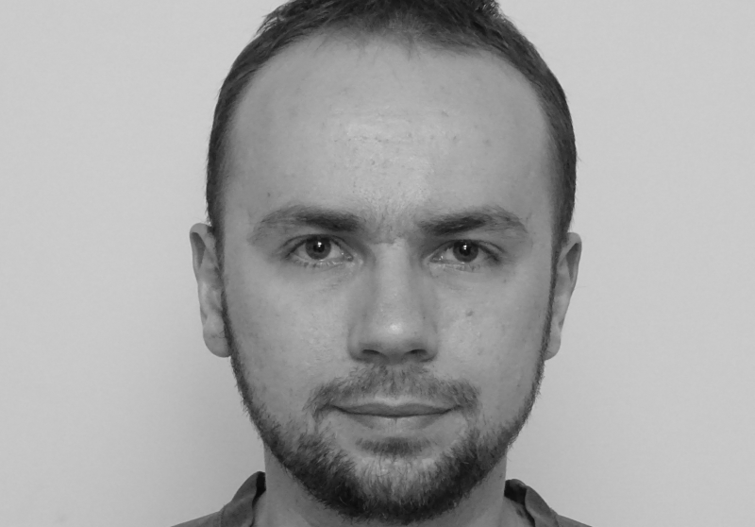
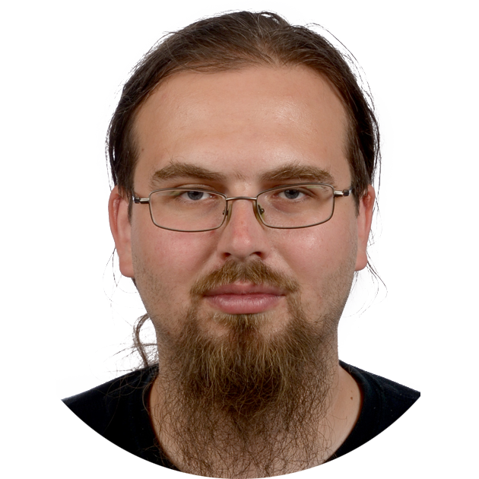
Developer vs. Admin
Vs.
Wants the newest software available
Cares for speed
Thinks about software
Usability
Wants the most tested software
Cares for stability
Thinks about hardware and OS
Security

Slide 8

Developer vs. Admin
I need the Lib_hiper_stuff-0.3.2-beta library on my server!

Slide 9

Developer vs. Admin
Hey, I need to take your server offline for maintance…
… Maybe an hour downtime, max

Slide 10
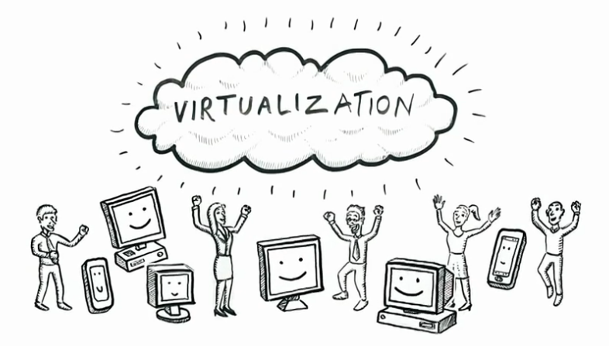
What saved us? (From hitting each other with a keyboard)

Slide 11

Developer vs. Admin
I need a new version of…
And this project requires this library…
I need a new machine with…
Oh, a new database that…

Slide 12
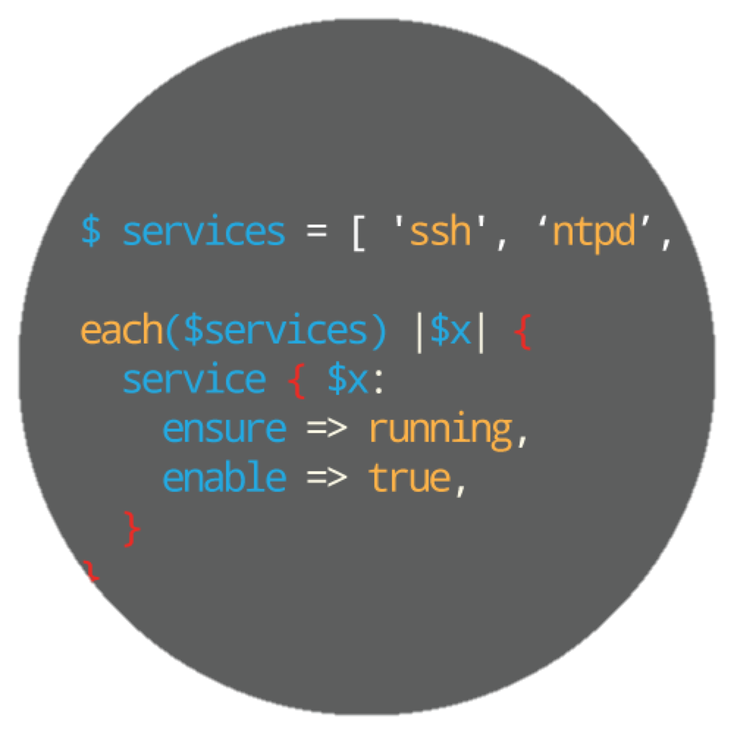
What saved us? (from a lot of manual work)
Infrastructure as Code

Slide 13

Our new tools

Slide 14
Vagrant
Making VMs great again!

Slide 15
Virtualization menagerie
Oracle VirtualBox
VMWare Fusion/Workstation/ESX/vCenter/vRealize
Hyper-V
KVM
AWS / Azure / etc.

Slide 16
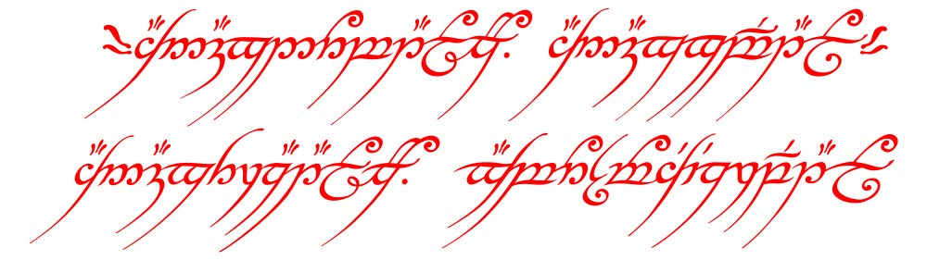
Three Rings for the Elven-kings under the sky,
Seven for the Dwarf-lords in their halls of stone,
Nine for Mortal Men doomed to die,
One for the Dark Lord on his dark throne
In the Land of Mordor where the Shadows lie.
One Ring to rule them all, One Ring to find them,
One Ring to bring them all and in the darkness bind them
In the Land of Mordor where the Shadows lie.

Slide 17
Vagrant
One interface to virtualization providers
Vagrantfile is Ruby
Automation^2
Easy mixes with Ansible / Chef / Puppet / etc.
Perfect for development and testing

Slide 18
Vagrant for DevOps
1.
2.
3.
4.
Provision
(VMs)
Deploy
(code)
Test
(result)
Destroy
(everything)

Slide 19
Minimal Vagrantfile
This provisions some basic vagrant VM using ‚box’ ubuntu/xenial64.
1GB RAM
2 CPU
2 x 10GB disk
NAT network + ssh key installed
Vagrant.configure("2") do |config|
config.vm.box = "ubuntu/xenial64"
end

Slide 20
More complex Vagrantfile © Tomasz Cholewa
Vagrant.configure("2") do |config|
config.vm.synced_folder '.', '/vagrant'
config.vm.box = "ubuntu/xenial64"
config.vm.provision :shell, :path => "somescript.sh”
config.vm.define "server", autostart: true do |host|
host.vm.network "private_network", ip: "10.30.30.10"
host.vm.hostname = "server.example.com"
host.vm.provider "virtualbox" do |v|
v.memory = 3192
v.cpus = 1
end
end
[1,].each do |i|
config.vm.define "dev#{i}", autostart: true do |host|
host.vm.network "private_network", ip: "10.30.30.2#{i}"
host.vm.hostname = "dev#{i}.example.com"
end
end
[1,].each do |i|
config.vm.define "prod#{i}", autostart: true do |host|
host.vm.network "private_network", ip: "10.30.30.3#{i}"
host.vm.hostname = "prod#{i}.example.com"
end
end
end

Slide 21

Shell scripts?

Slide 22
Ansible
Human readable
Declarative
Idempotent P(P(x))=P(x)
Agentless
Push (but pull also possible)
Python based
YAML + Jinja2

Slide 23
Ansible
Playbook
Playbook.yml
List of plays
Play
List of target hosts
List of tasks / roles
Task
Declaration of state
Use modules
Roles
Provide code re-use
Achieve bigger target
No complex branching (only simple loops, if-then, no nesting)
No complex error handling
If you can’t read your ansible code you are doing it wrong
Easy re-use and re-factorization

Slide 24
Example playbook
Playbook.yml
---
- hosts: web
vars:
index_title: Hello World!
tasks:
- name: Install apache2
apt:
name: apache2
state: present
become: yes
- name: Copy welcome page
template:
src: index.html.j2
dest: /var/www/html/index.html
become: yes
Index.html.j2
<html>
<head>
<title>{{ index_title }}</title>
</head>
<body>
{{ ansible_managed }}
</body>
</html>

Slide 25
Docker
How I fell in love with system containers

Slide 26
Containers?
Notes:
Ile osób używało/czytało/słyszało
Docker jest określany jako narzędzie, które pozwala umieścić program oraz jego zależności w lekkim, przenośnym, wirtualnym kontenerze, który można uruchomić na prawie każdym serwerze z systemem Linux[
Te przekierowanie portu na vagrancie jest potrzebne tylko dla laboratorium.
Normalnie moblibyście uzyć natywnego dla danej platformy dockera
Dlaczego vagrant? Bo chcielismy pokazac.

Slide 27

It’s all about isolation!
Notes:
Współdzielenie przestrzeni, nachodzenie na siebie

Slide 28
VM vs Container

Slide 29
Play with it!
docker run -it --rm awalach/ninvaders
Notes:
Jaki jest najlepszy sposób na zrozumienie jak coś działa? Trzeba się tym pobawić….
Wyjaśnij jak to działa na tym przykładzie? Co się właściwie stało?
Czym jest docker hub?

Slide 30
FROM debian:jessie
RUN apt-get update && apt-get install -y \ ninvaders \
&& rm -rf /var/lib/apt/lists/*
CMD /usr/games/nInvaders
Notes:
Jak to jest zbudowane?

Slide 31
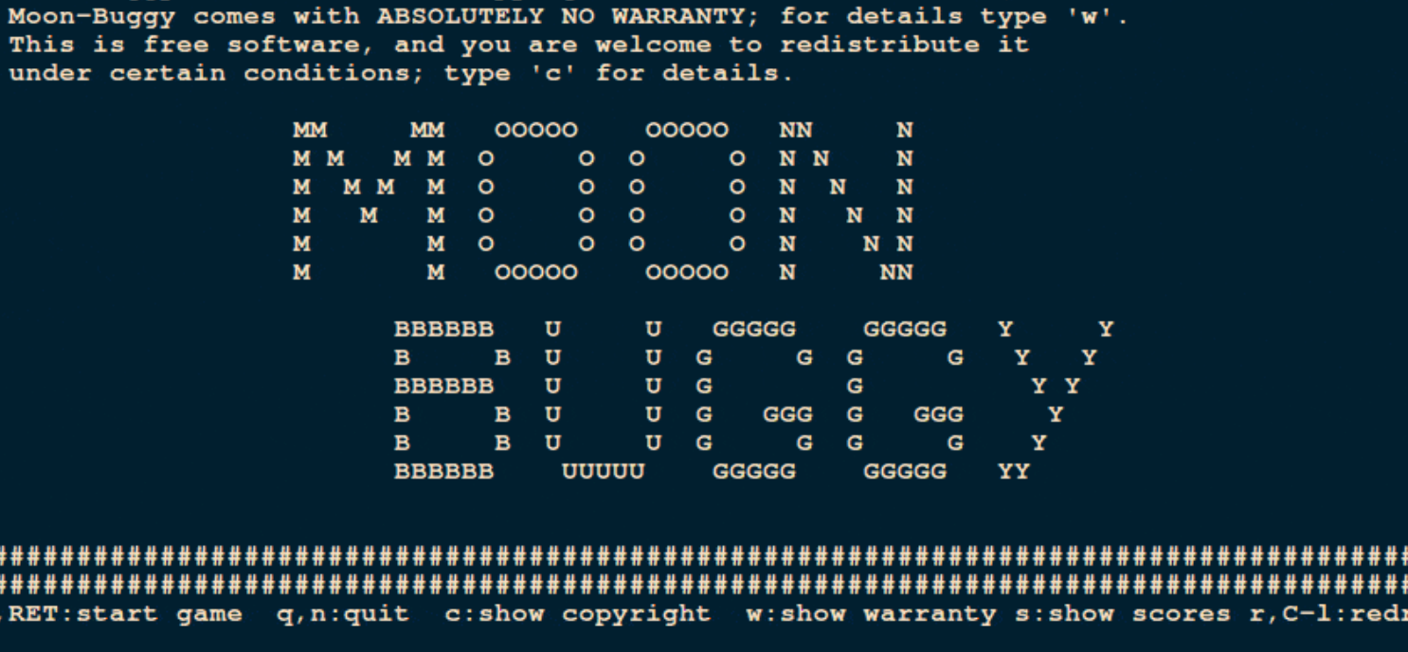
Task for you:

Slide 32
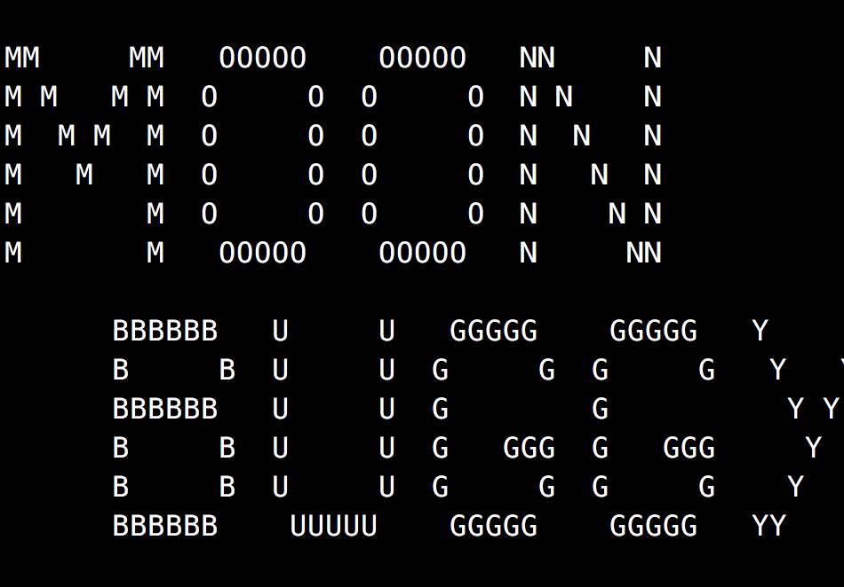
What you will need:
What you may need:
docker build -t me/myawsomeimage .
docker run -it --rm me/myawsomeimage
docker push me/myawsomeimage
docer pull me/myawsomeimage
Notes:
Na czacie wysłać link:
https://github.com/SAPHybrisGliwice/devops-community_chapter1/docker/nvinaders/Dockerfile
Mają zmienić linie w apt-get i cmd. Sprawdzić czy build dockera działa. Zobaczymy jak będzie szło i czy będzie szybko. Mogliby zrobić jeszcze docker login /pull/push jeśli będzie naprawdę silna grupa

Slide 33
Something more interesting?
Ports:
docker run -it --rm -p 8080:80 nginx
Volumes:
docker run -it --rm -p 8080:80 \
-v /some/content:/usr/share/nginx/html:ro \ nginx
Notes:
Opisać różnice między obrazem źródłowym z którego wcześniej korzystaliśmy a tym nginx

Slide 34
Compose
docker-compose up
docker-compose stop
docker-compose rm

Slide 35

SAP
HYBRIS

